Slide 1
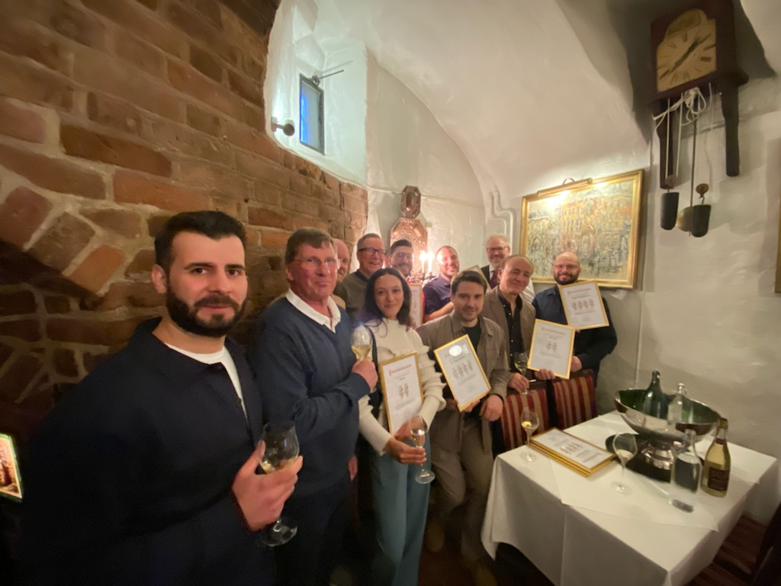
Deltagare Domtrappkällaren
Masum (Novo), Magnus Berg (MS), (skymd)Niklas (Dryckomat), Per Steensen, Kevork (Borgen), Cemil (Dryckomat), Daniel (Domtrapp)
Främre raden: inget Belinda (Novo), Luciano (Il Forno), Mats (Brezza), Martin (Domtrapp)

